Slide 1
PENYIMPANGAN SOSIAL
PENGENDALIAN SOSIAL

Slide 2
Penyimpangan
Interaksionisme simbolis melihat adanya relativitas simbolis di mana karena tiap kelompok memiliki normanya tersendiri, sesuatu yang menyimpang bagi satu kelompok belum tentu dianggap menyimpang oleh kelompok lain.
Untuk dapat dianggap menyimpang, seseorang bahkan tidak perlu berbuat apapun! Menurut Erving Goffman ini terjadi karena orang tersebut terkena stigma, atau pandangan atas ciri yang menurunkan nilai seseorang di mata orang lain, baik yang berkaitan langsung seperti memiliki cacat fisik, atau bersifat involunter seperti menjadi penderita AIDS, atau kakak seorang pemerkosa.

Slide 3
PENGERTIAN PENYIMPANGAN SOSIAL
Secara Umum, Perilaku individu atau sekelompok yang tidak sesuai dengan nilai dan norma yang berlaku secara umum dalam masyarakat sering terjadi dalam kehidupan kita sehari-hari.
Van der Zanden berpendapat bahwa penyimpangan merupakan perilaku yang oleh sejumlah besar orang dianggap sebagai hal yang tercela dan di luar batas toleransi

Slide 4
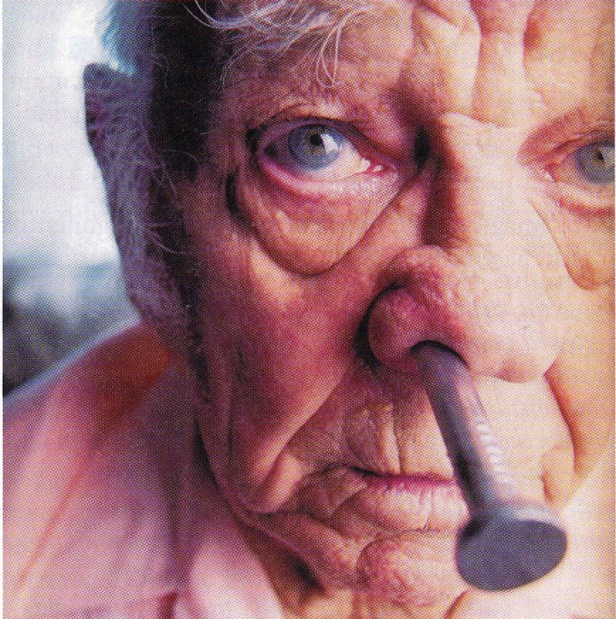
Bagaimana Norma Memungkinkan Kehidupan Sosial
Sebagian besar interaksi kita didasari pada sekumpulan asumsi yang tidak tertulis, yang mengarahkan perilaku kita sehari-hari. Kita tidak punya “peraturan” yang mengatakan “jangan masukkan paku ke dalam hidungmu”, akan tetapi kita semua tahu bahwa peraturan ini ada. Gambar di atas menampilkan Burkhart dari Gibsonton, Florida, yang terkenal dengan usahanya melanggar “peraturan” tak tertulis tersebut.

Slide 5
Bagaimana Norma Memungkinkan Kehidupan Sosial
Guna mencegah munculnya penyimpangan yang akan mengganggu tataran sosial, kelompok mengembangkan pengendalian sosial atau cara-cara formal ataupun informal untuk menegakkan norma.
Sanksi
Ketidaksetujuan terhadap penyimpangan, yang disebut sanksi negatif, dapat beragam mulai dari kerutan dahi dan desas-desus sampai dengan hukuman pidana dan hukuman mati. Sedangkan sanksi positif—mulai dari senyuman hingga hadiah materiil—digunakan untuk memberikan imbalan bagi orang yang mengikuti norma.

Slide 6
Sifat-sifat Penyimpangan
a. Penyimpangan positif, adalah bentuk penyimpangan yang
mempunyai dampak positif
karena mengandung unsur
inovatif, kreatif, dan memperkaya
alternatif. Penyimpangan positif
merupakan penyimpangan yang
terarah pada nilai-nilai sosial
yang didambakan meskipun cara
yang dilakukan nampak
menyimpang dari norma yang
berlaku. Misalnya seorang ibu
terpaksa menjadi penarik becak
demi menghidupi keluarganya.
b. Penyimpangan negatif,
merupakan bentuk penyimpangan
yang cenderung bertindak ke arah
nilai-nilai sosial yang dipandang
rendah dan berakibat
buruk. Misalnya tindakan
kejahatan/kriminal.

Slide 7
Penjelasan Mengenai Penyimpangan
Sudut pandang sosiobiologis:
Tiap orang memiliki predisposisi genetik untuk menjadi menyimpang; bahwa manusia dilahirkan dengan ciri yang menuntun mereka untuk menjadi remaja nakal dan penjahat . Penjelasannya mencakup:
Kecerdasan—kecerdasan rendah menuntun ke kejahatan.
Teori XYY—tambahan kromosom Y pada laki-laki menuntun ke kejahatan.
Tipe tubuh—orang dengan tubuh “berotot” lebih cenderung melakukan kejahatan jalanan (penodongan, perkosaan, dan perampokan).

Slide 8
Penjelasan Mengenai Penyimpangan
Sudut pandang psikologi:
Mempelajari gangguan kepribadian.
Individu yang menyimpang dianggap memiliki kepribadian yang menyimpang dan bahwa motif di bawah sadar mendorong orang ke penyimpangan.
Sudut pandang sosiologi:
Mencari pengaruh sosial yang “merekrut” orang untuk melanggar norma.
Mempelajari faktor luar seperti sosialisasi, keanggotaan dalam subkultur, dan kelas sosial

Slide 9
Teori Labelling (pemberian julukan), oleh Edwin M. Lemert
E. M. Lemert mengemukakan bahwa seseorang telah melakukan
penyimpangan pada tahap primer, tetapi masyarakat kemudian
menjuluki sebagai pelaku menyimpang, sehingga pelaku meneruskan perilaku menyimpangnya dengan alasan kepalang basah. Misalnya seorang yang baru mencuri pertama kali lalu masyarakat menjulukinya sebagai pencuri, meskipun ia sudah tidak lagi mencuri, akibatnya karena selalu dijuluki pencuri, maka ia pun terus melakukan penyimpangannya.
Teori Fungsi, oleh Emile Durkheim
Emile Durkheim mengemukakan bahwa tercapainya kesadaran moral dari Semua anggota masyarakat karena faktor keturunan, perbedaan lingkungan fisik, dan lingkungan sosial. Ia menegaskan bahwa kejahatan itu akan selalu
ada, sebab orang yang berwatak jahat pun akan selalu ada. Menurut Emile Durkheim kejahatan diperlukan agar moralitas dan hukum dapat berkembang
secara normal.

Slide 10
TEORI PERILAKU MENYIMPANG
Menurut sudut pandang sosiologi:
1. Teori Labeling
Pemberian julukan, cap ataupun etiket kepada seseorang
2. Teori sosialisasi
Seseorang biasanya menghayati nilai-nilai dan norma-norma dari beberapa orang yang dekat dan cocok dengan dirinya.
3. Teori pergaulan berbeda
Penyimpangan bersumber dari pergaulan dengan sekelompok orang yang telah menyimpang.
4. Teori anomie
Suatu masyarakat yang anomis tidak mempunyai pedoman mantap yang dapat dipelajari dan dipegang oleh para anggota masyarakatnya.

Slide 11
TEORI PERILAKU MENYIMPANG
Berdasarkan sudut pandang Kriminologi
1. Konflik budaya dalam suatu masyarakat
Terjadi konflik budaya etika dalam masy tersebut terdapat sejumlah kebudayaan khusus dimana setiap kebudayaan khusus tersebut senderung tertutup sehingga mengurangi kemungkinan adanya kesepakatan nilai.
2. Konflik kelas sosial
Orang-orang yang menentang hak-hak istimewa kelas atas dianggap berperilaku menyimpang dan di cap sebagai penjahat.
Terjadi eksploitasi kelas atas terhadap kelas bawah.

Slide 12
Bentuk-bentuk Penyimpangan Sosial
a. Penyimpangan primer
Penyimpangan primer adalah
penyimpangan sosial yang bersifat
temporer atau sementara dan hanya
menguasai sebagian kecil kehidupan
seseorang.
Adapun ciri-ciri penyimpangan primer
adalah:
1) Bersifat sementara.
2) Gaya hidupnya tidak didominasi oleh
perilaku menyimpang.
3) Masyarakat masih Mentolerir /
menerima.
Contoh penyimpangan primer adalah
siswa tidak mengenakan seragam
lengkap saat upacara, siswa tidak
mengerjakan tugas, dan sebagainya.
b. Penyimpangan sekunder
Penyimpangan sekunder adalah
perbuatan yang dilakukan
secara khas memerlihatkan perilaku
menyimpang dan secara umum
dikenal sebagai orang yang menyimpang,
karena sering melakukan tindakan yang
meresahkan orang lain.
Adapun ciri-ciri penyimpangan sekunder
adalah:
1) Gaya hidupnya didominasi oleh perilaku menyimpang.
2) Masyarakat tidak bisa mentolerir perilaku tersebut.
Contoh penyimpangan sekunder adalah
semua bentuk tindakan kriminalitas,
seperti curanmor, perampokan,
pembunuhan, dan sebagainya.

Slide 13
Bentuk-bentuk Penyimpangan Sosial
c. Penyimpangan kelompok
Penyimpangan kelompok
merupakan penyimpangan yang
dilakukan secara kolektif dengan
cara melakukan kegiatan yang
menyimpang dari norma
masyarakat yang berlaku.
Misalnya komplotan perampok.
d. Penyimpangan individu:
Penyimpangan individu
merupakan bentuk penyimpangan
yang dilakukan oleh seseorang
dengan melakukan tindakan-
tindakan yang tidak sesuai
norma-norma yang telah mapan
Dan nyata-nyata menolak norma
tersebut. Misalnya pencurian
Yang dilakukan seorang diri.

Slide 14
Media Pembentukan Perilaku Menyimpang
Media pembentukan perilaku menyimpang antara lain:
a. Keluarga
Keluarga yang selalu bertengkar dan tidak harmonis menyebabkan keluarga gagal dalam
mensosialisasikan nilai-nilai yang baik kepada anak, sehingga pada anak dapat terbentuk
perilaku menyimpang.
b. Kelompok bermain
Kelompok bermain dapat memengaruhi terbentuknya kepribadian seseorang. Pergaulan
dengan anak yang suka membolos dan membuat keonaran akan berpengaruh terhadap
Teman lainnya.
c. Media massa
Media massa merupakan media sosialisasi yang dapat memengaruhi kepribadian
seseorang. Banyak pelaku menyimpang yang disebabkan karena pengaruh media
massa, baik dari bacaan maupun dari tayangan media elektronik.
d. Lingkungan tempat tinggal
Seorang individu yang tinggal di lingkungan kumuh dengan berbagai bentuk perilaku
menyimpang ada dan terjadi di sekitarnya menyebabkan ia akan tumbuh menjadi orang
yang berkepribadian menyimpang.

Slide 15
DAMPAK PERILAKU MENYIMPANG
1. Kriminalitas tindak kejahatan tidandakan kekerasan seorang kadangkala hasil penularan seorang individu lain, sehingga tindak kejahatan akan muncul berkelompok dalam masyarakat.
2. Terganggunya keseimbangan sosial. Karena masyarakat merupakan struktur sosial, maka tindak penyimpangan pasti akan berdampak terhadap masyarakat yang akan mengganggu keseimbangan sosialnya.
3. Pudarnya nilai dan norma, karna pelaku penyimpangan tidak mendapatkan sanksi yang tegas dan jelas, maka munculah sikap apatis pada pelaksanaan nilai-nilai dan norma masyarakat. Sehingga nilai dan norma menjadi pudr kewibawaannya untuk mengatur tata tertib dalam masyarakat.

Slide 16
Teori Pengendalian
Teori
Walter Reckless yang mengembangkan teori pengendalian menekankan adanya dua sistem kontrol yang mengekang motivasi kita untuk menyimpang.
Pengendalian batin mencakup moralitas yang telah kita internalisasikan—hati nurani, prinsip keagamaan, ide benar-salah, ketakutan akan hukuman, perasaan akan integritas, dan hasrat untuk menjadi orang yang “baik.” Pengendalian ini tergantung pada ikatan, komitmen, keterlibatan, dan keyakinan kita pada masyarakat.
Pengendalian luar adalah orang-orang—keluarga, teman, dan polisi—yang mempengaruhi kita agar tidak menyimpang.

Slide 17
Teori Pemberian Label
Para penganut interaksionisme simbolis mengembangkan teori pemberian label yang menempatkan fokus pada signifikansi label yang diberikan kepada kita.
Label cenderung menjadi bagian dari konsep diri kita dan membantu kita ke jalur yang mendorong kita ke penyimpangan ataupun mengalihkan kita darinya.
Penyangkalan Label
Banyak orang berusaha menentang label negatif yang hendak ditempelkan pada dirinya, dan bahkan dapat membuat mereka tetap menganggap diri mereka sebagai konformis meskipun mereka melakukan penyimpangan.

Slide 18
Teori Pemberian Label
Merangkul Label
Meskipun sebagian besar di antara kita melawan upaya pemberian label penyimpang kepada diri kita, ada orang-orang yang menggemari dipegangnya suatu identitas menyimpang.
Kekuatan Label
Berlainan dengan bidang sosiologi, label dalam kehidupan sehari-hari bersifat menghakimi.
Label dapat mengucilkan orang dari kelompok yang konform dan mendorong mereka ke dalam hubungan yang nyaris eksklusif dengan orang-orang yang mempunyai label serupa.

Slide 19
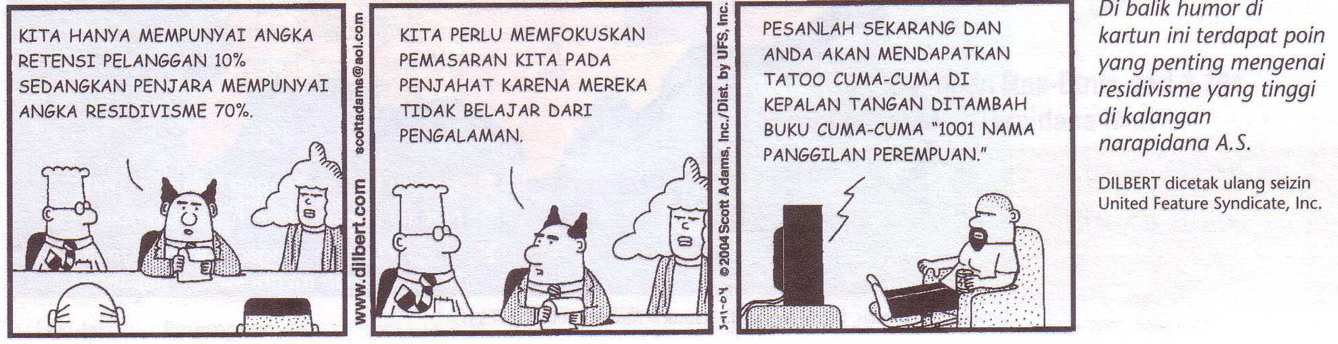
Residivisme
Masalah utama dengan penjara adalah kegagalan penjara dalam mengajarkan para narapidana untuk menjauhi kejahatan.
Hal ini terlihat dari angka residivisme—persentase mantan narapidana yang ditangkap kembali—sangat tinggi

Slide 20
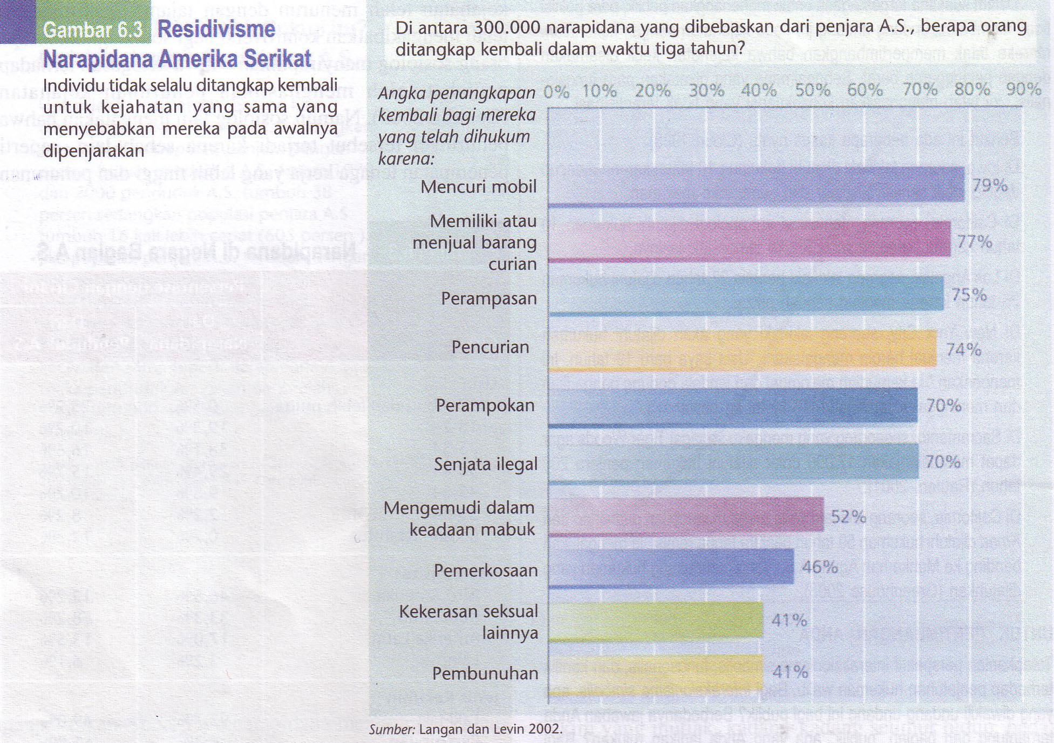
Residivisme

Slide 21
Perubahan Hukum
Penyimpangan, termasuk bentuk yang disebut dengan kejahatan, bersifat relatif dalam arti penyimpangan bervariasi antar satu kelompok dengan kelompok lain dalam masyarakat, dan juga bervariasi dari satu waktu ke waktu yang lain.
Medikalisasi Penyimpangan
Bukan Jiwa Maupun Penyakit?
Melakukan medikalisasi terhadap suatu penyimpangan adalah menjadikannya sebagai suatu urusan medis, mengklasifikasikannya sebagai semacam penyakit yang seyogyanya dirawat dokter.

Slide 22
Medikalisasi Penyimpangan
Sejak sekitar seratus tahun yang lalu—zaman Sigmund Freud—terdapat kecenderungan ke arah medikalisasi penyimpangan.
Medikalisasi penyimpangan memandang segala bentuk penyimpangan sebagai simtom eksternal mengenai gangguan internal, konsekuensi dari pikiran yang bingung atau teraniaya.
Namun Thomas Szasz berpendapat bahwa penyakit mental bukanlah bersifat ataupun dikategorikan sebagai penyakit. Penyakit jiwa hanyalah masalah perilaku.

Slide 23
Medikalisasi Penyimpangan
Szasz menyimpulkan bahwa “penyakit jiwa” merupakan suatu mitos yang diselinapkan pada publik yang naif oleh suatu profesi medis yang menggunakan jargon pseudoilmiah agar dapat memperluas kawasan pengendaliannya dan memaksa orang yang tidak konform untuk menerima definisi masyarakat mengenai apa yang dikategorikan “normal”.
Jawaban yang kita cari tergantung pada pengalaman spesifik orang dalam kehidupan, bukan pada penyakit dalam pikiran mereka.

Slide 24
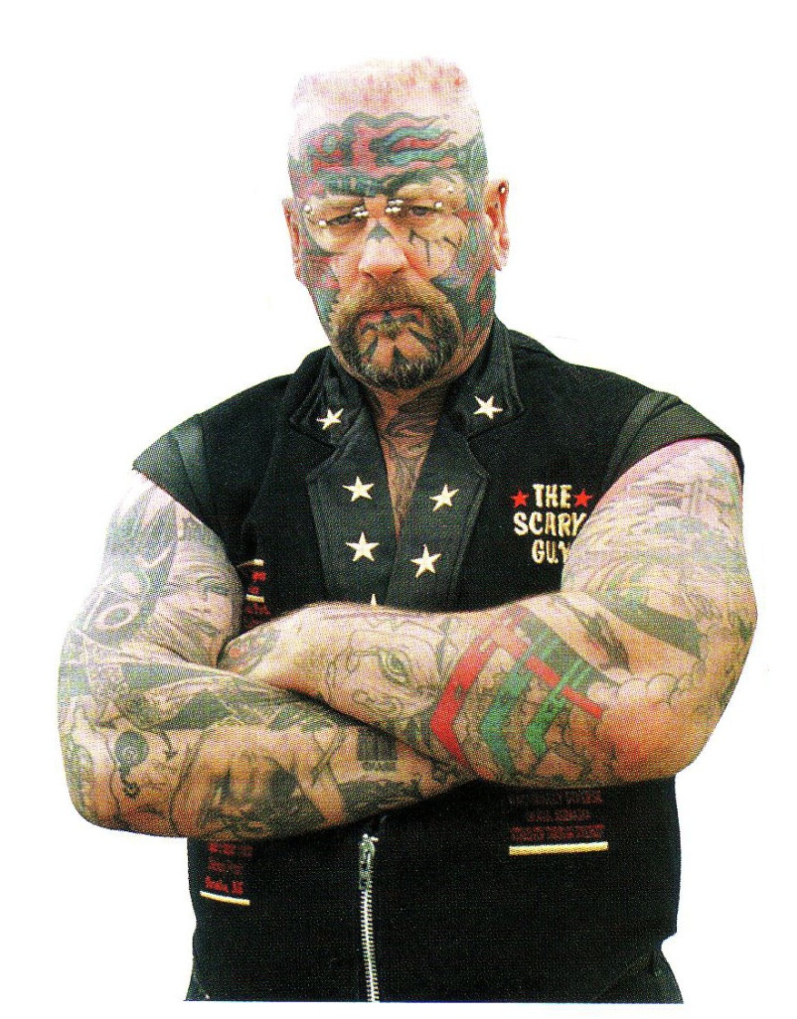
Keperluan akan Pendekatan yang Lebih Manusiawi
Orang yang perilakunya melanggar norma sering kali disebut sakit jiwa. “Kalau tidak, mengapa mereka melakukan hal itu?” merupakan suatu tanggapan lazim terhadap perilaku menyimpang yang tidak kita pahami. Penyakit jiwa merupakan suatu label yang mengandung asumsi bahwa ada sesuatu yang salah “di dalam” orang yang “menyebabkan” perilaku mereka yang menyimpang. Kejutan mengenai lakia-laki ini, yang mengubah nama sahnya menjadi Scary Guy (Laki-laki Menakutkan), adalah bahwa ia berbicara di sekolah-sekolah di seantero negara di mana ia mempromosikan penerimaan, kesadaran, cinta, dan pemahaman.

Slide 25
Media Pembentukan Perilaku Menyimpang
Media pembentukan perilaku menyimpang antara lain:
a. Keluarga
Keluarga yang selalu bertengkar dan tidak harmonis menyebabkan keluarga gagal dalam
mensosialisasikan nilai-nilai yang baik kepada anak, sehingga pada anak dapat terbentuk
perilaku menyimpang.
b. Kelompok bermain
Kelompok bermain dapat memengaruhi terbentuknya kepribadian seseorang. Pergaulan
dengan anak yang suka membolos dan membuat keonaran akan berpengaruh terhadap
Teman lainnya.
c. Media massa
Media massa merupakan media sosialisasi yang dapat memengaruhi kepribadian
seseorang. Banyak pelaku menyimpang yang disebabkan karena pengaruh media
massa, baik dari bacaan maupun dari tayangan media elektronik.
d. Lingkungan tempat tinggal
Seorang individu yang tinggal di lingkungan kumuh dengan berbagai bentuk perilaku
menyimpang ada dan terjadi di sekitarnya menyebabkan ia akan tumbuh menjadi orang
yang berkepribadian menyimpang.

Slide 26
Penyebab Perilaku Menyimpang
Adapun faktor-faktor penyebab timbulnya perilaku yang
menyimpang adalah Sebagai Berikut:
Perbedaan status (kesenjangan) sosial antara si kaya dan si miskin yang sangat mencolok
Banyaknya pemuda putus sekolah dan pengangguran
Kebutuhan ekonomi untuk serba berkecukupan, tanpa harus bersusah payah bekerja
Keluarga yang berantakan
Pengaruh media massa

Slide 27
Penyebab Perilaku Menyimpang
Pelampiasan rasa kecewa
Keinginan untuk dipuji
Proses belajar yang menyimpang.
Pengaruh lingkungan
Ketidaksanggupan menyerap norma budaya
Adanya ikatan sosial yang berlainan
Akibat proses sosialisasi nilai-nilai sub-kebudayaan menyimpang
Akibat kegagalan dalam proses sosialisasi
Sikap mental yang tidak sehat

Slide 28
Bentuk-Bentuk Penyakit Sosial
a. Perjudian
b. Tawuran Antar Pelajar
c. Penyalahgunaan Napza
d. Alkoholisme
e. Pelacuran
f. Korupsi

Slide 29


Bentuk-Bentuk Penyakit Sosial
a. Perjudian
Perjudian adalah pertaruhan dengan
sengaja, yaitu mempertaruhkan suatu nilai
atau sesuatu yang dianggap nilai, dengan
menyadari adanya sebuah resiko dan
harapan terterntu pada peristiwa
permainan, pertandingan, perlombaan dan
kejadian-kejadian yang belum pasti
hasilnya.
Jenis bersifat sembunyi-sembunyi
misalnya Togel (totohan gelap), adu
ayam jago, permainan kartu dengan
Taruhan sejumlah uang.Sedangkan judi
yang terbuka,Misalnya kuis dengan SMS
Dengan Sejumlah hadiah uang atau
barang.

Slide 30
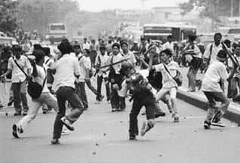
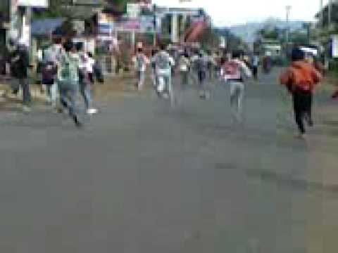
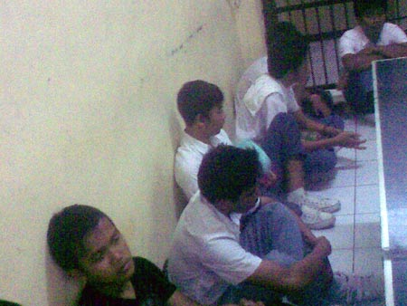
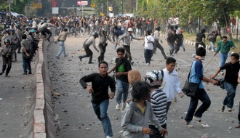
Bentuk-Bentuk Penyakit Sosial
b. Tawuran Antar Pelajar
Pada umumnya, tawuranTer-
jadi karena masalah-masalah
sepele seperti penghinaan
terhadap seseorang, masalah
pertemanan, rebutan pacar,
akibat narkoba,alkoholisme,
dan lain sebagainya. Dari
permasalahan antar individu
kemudian melebar menjadi
solidaritas kelompok yang
pada gilirannya menimbulkan
tawuranmasal.

Slide 31
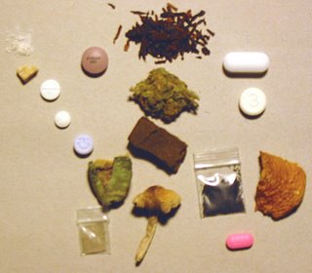
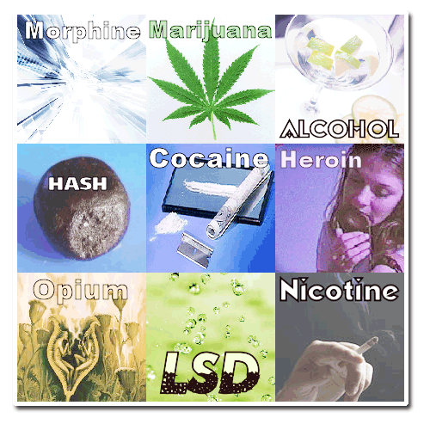
Bentuk-Bentuk Penyakit Sosial
c. Penyalahgunaan Napza
Napza adalah singkatan
dari Narkotika, Psikotropika,
dan Zat Aditif lainnya.
Napza merupakan zat atau
obat-obatan yang
berpengaruh terhadap
susunan syaraf atau otak

Slide 32
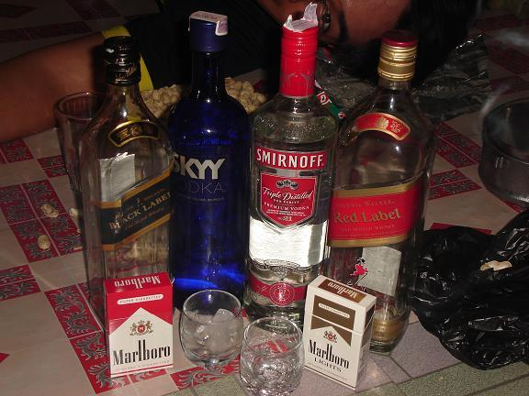
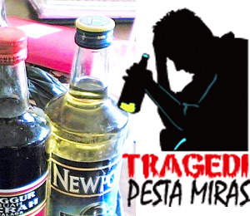
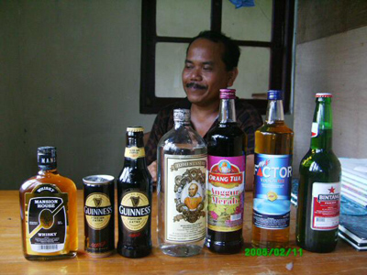
Bentuk-Bentuk Penyakit Sosial
d. Alkoholisme
Alkoholisme adalah orang
yang kecanduan minum-
minuman keras yang
mengandung alkohol dalam
dosis yang tinggi.
Penggunaan atau konsumsi
alkohol, dapat menimbulkan
dampak yang sangat
merusak baik bagi individu
pemakai maupun bagi
masyarakat.

Slide 33
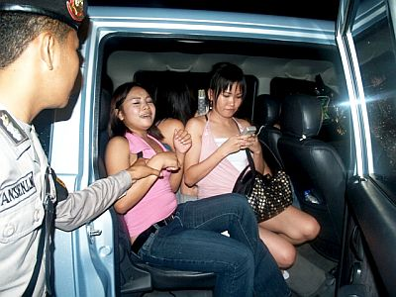
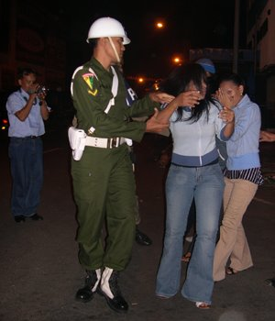
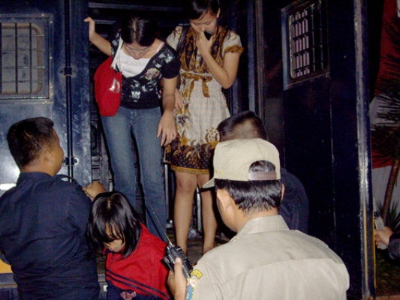
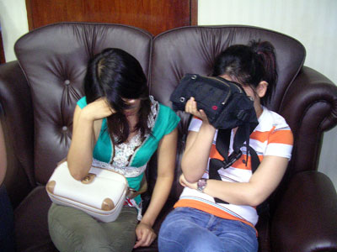
Bentuk-Bentuk Penyakit Sosial
e. Pelacuran
Pelacuran merupakan peristiwa
penjualan diri dengan jalan
memperjual belikan badan,
kehormatan dan kepribadian
kepada banyak orang untuk
memuaskan nafsu-nafsu seks,
dengan imbalan pembayaran.
Pelacuran adalah perbuatan
perempuan atau laki-laki yang
menyerahkan badannya untuk
berbuat cabul secara seksual
dengan mendapatkan upah.

Slide 34
Beberapa akibat yang ditimbulkan oleh pelacuran antara lain sebagai berikut.
1) Menimbulkan dan menyebarluaskan penyakit kelamin.
2) Merusak sendi-sendi kehidupan keluarga.
3) Merusak sendi-sendi moral, hukum, susila dan agama.
4) Adanya pengeksploitasian manusia oleh manusia lain. Wanita-wanita pelacur itu cuma menerima upah sebagian kecil saja dari pendapatan yang harus diterimanya, karena sebagian harus diberikan kepada germo, calo-calo, centeng-centeng, pelindung dan lain-lain.
5) Mendorong terjadinya kriminalitas dan kecanduan barang-barang narkotika.

Slide 35

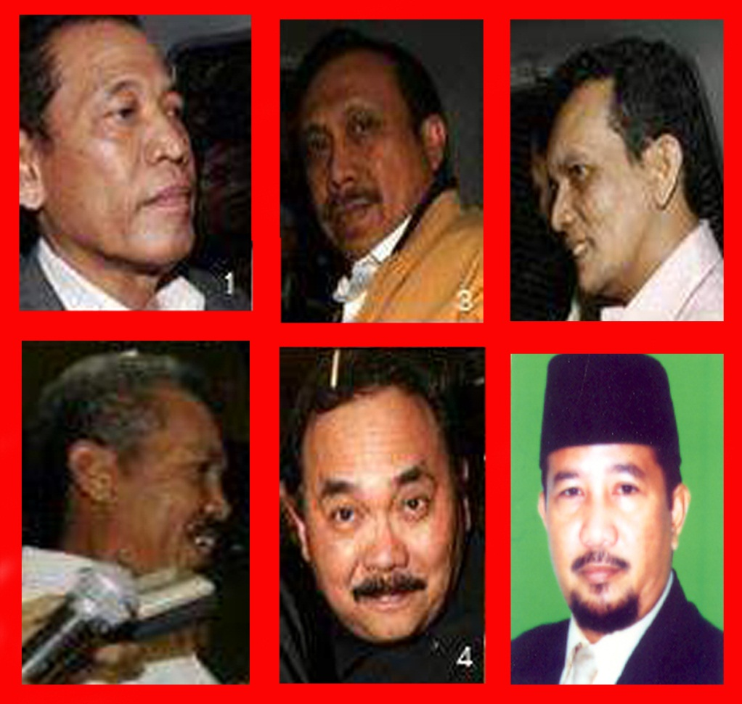

Bentuk-Bentuk Penyakit Sosial
f. Korupsi
Korupsi berasal dari bahasa latin,
corruptio, atau corrumpere, yang
berarti buruk, busuk, rusak,
menggoyahkan atau Memutar-
balikkan.
Korupsi merupakan perilaku
penyelewengan dari tugas
tertentu yang sengaja dilakukan
Untuk memperoleh keun tungan
pribadi atau kelompoknya, baik
uang maupun harta kekayaan.

Slide 36
PENGENDALIAN SOSIAL
Idealnya masyarakat mendambakan keadaan yang tenang dan damai. Namun kondisi tersebut tidak selalu dapat terwujud. Banyak penyimpangan terjadi dalam masyarakat. Sehingga untuk dapat terwujud keseimbangan sosial haruslah ada upaya-upaya untuk mengurangi atau menghilangkan penyimpangan dalam masyarakat.
Social Control atau pengendalian sosial dapat diartikan sebagai berikut:
a. Pengendalian sosial adalah Upaya untuk mewujudkan kondisi seimbang di dalam masyarakat.
b. Suatu proses baik yg direncanakan / tidak, bersifat mendesak, mengajak atau bahkan memaksa warga-warga masyarakat agar menyesuaikan diri pada kebiasaan dan nilai hidup suatu kelompok atau setidaknya mematuhi kaedah sosial yg berlaku. (Roucek)
c. Pengendalian Sosial adalah berbagai cara yang digunakan masyarakat untuk menertibkan anggotanya yang membangkang. (Peter L. Berger)

Slide 37
Tujuan dari pengendalian sosial adalah mencapai keserasian antara stabilitas dan perubahan di dalam masyarakat..
Pengendalian Sosial dapat berbentuk :
Preventif atau Represif.
Pengendalian Sosial dapat bersifat :
Coercive atau Persuasive
Pengendalian Sosial caranya dapat :
Compultion atau Pervation

Slide 38
PREVENTIF:
Usaha dilakukan sebelum terjadi pelanggaran. Tujuannya adalah untuk mencegah terjadinya pelanggaran.
Usaha pencegahan terhadap terjadinya gangguan-gangguan pd keserasian antara kepastian & keadilan.
Sebagian besar pengendalian sosial dilakukan dengan cara pencegahan atau upaya mengurangi kesempatan.
Lawrence Cohen & Marcus Felson mengatakan mengenai Opportunity Theori, dikatakan bahwa:
“Kejahatan tidak hanya disebabkan oleh motivasi pd seseorang untuk melakukan pelanggaran, tetapi juga karena adanya target yg memadai & tdk adanya pengawasan yg efektif”

Slide 39
REPRESIF:
Usaha yg dilakukan apabila telah terjadi pelanggaran dan diupayakan supaya keadaan pulih seperti sediakala.
Usaha yg bertujuan utk mengembalikan keserasian. Wujudnya berupa penerapan sanksi / hukum.
Hakekat penghukuman bukanlah utk melakukan balas dendam atas kesalahan di masa lalu, tetapi utk membuat bhw orang yg dihukum menjadi tertangkal dari keinginan utk melakukan kesalahan lagi.
(Plato)
Detterence Theory dari Jack Gibbs mengatakan:
Semakin cepat, semakin pasti dan semakin berat hukuman suatu kejahatan, semakin rendah tingkat kejahatan yg timbul.

Slide 40
PERSUASIF
Pengendalian Sosial yg bersifat persuasif (tanpa kekerasan) dapat diterapkan dalam masyarakat yg tenteram, karena dlm masyarakat seperti ini kaedah-kaedah & nilai-nilai yg ada telah mendarah daging di dalam diri para warga masyarakatnya.
Namun di dalam masyarakat yg tenteram selalu ada penyimpangan. Kita pernah baca di koran di suatu desa terjadi arakan sepasang muda-mudi yg diarak bugil setelah kedapatan melakukan hubungan seks. Thd mereka diperlakukan pengendalian dg paksaan / kekerasan agar tdk merubah ketentraman yg ada.

Slide 41
COERCIVE
Pengendalian Sosial yg bersifat Coercive (dengan kekerasan) dapat diterapkan dalam masyarakat yg kondisinya sedang bergejolak atau berubah, dimana kaedah & nilai yg ada tdk diindahkan lagi.
Sering kita lihat pelaku kriminal yg berani terhadap penegak hukum. Namun pengendalian sosial yg bersifat coercive ada batasnya karena biasanya kekerasan atau paksaan akan menyebabkan reaksi negatif.

Slide 42
COMPULTION
Adalah pengendalian sosial yang dilakukan dengan cara menciptakan situasi sedemikian rupa sehingga seseorang terpaksa taat atau mengubah sikapnya yg menghasilkan kepatuhan secara tidak langsung.
PERVATION
Adalah pengendalian sosial dengan cara Kaedah-kaedah / nilai-nilai yg ada diulang-ulang penyampaiannya sedemikian rupa dengan harapan bahwa hal tersebut masuk dalam bawah sadar seseorang.

Slide 43
Jenis Pengendalian Sosial
1. Desas-desus.
Kabar yang merupakan kabar angin karena terkadang tidak berdasarkan fakta atau kenyataan terkadang dapat mengendalikan perilaku masyarakat. Biasanya mitos tentang suatu keadaan / peristiwa membuat masyarakat tidak berani berbuat macam-macam.
2. Teguran.
Peringatan yang ditujukan kepada seseorang yang melakukan penyimpangan. Biasanya teguran dilakukan tiga kali secara tertulis. Jika teguran tidak diindahkan maka pelanggaran akan dikenakan sanksi disiplin.
3. Hukuman.
Sanksi yang negatif yang diberikan kepada seorang yang melanggar peraturan tertulis atau tidak tertulis. Selain pengadilan terdapat juga lembaga adat yang mempunyai wewenang memberikan hukuman. Tetapi wewenangnya hanya kepada masyarakat adat saja.

Slide 44
4. Pendidikan.
Pendidikan membimbing seseorang dan mengendalikan seseorang agar menjadi manusia yang bertanggungjawab dan berguna bagi agama, nusa, bangsa dan keluarga.
5. Agama.
Agama merupakan pedoman hidup untuk meraih kebahagiaan di dunia dan akhirat bagi penganutnya, dengan demikian maka perilaku orang tersebut tidak boleh menyimpang dari ajaran agamanya yang merupakan pedoman hidupnya itu.
6. Kekerasan fisik.
Ini merupakan alternatif terakhir dalam pengendalian sosial. Namun kenyataannya banyak anggota masyarakat yang melakukan kekerasan fisik tanpa didahului jenis pengendalian yang lainnya. Misalnya teguran. Sehingga yang terlihat adalah main hakim sendiri.

Slide 45
Pengendalian Sosial dapat juga dilakukan dengan cara:
Mempertebal keyakinan para warga masyarakat akan kebaikan adat-istiadat
Memberi ganjaran kepada warga masyarakat yang biasanya taat kepada adat-istiadat.
Mengembangkan rasa malu
Mengembangkan rasa takut. (menjatuhkan sanksi)
Memberikan pendidikan.

Slide 46
Ada beberapa lembaga atau pranata sosial yang diperlukan dalam upaya mengendalikan perilaku menyimpang ini, yaitu:
Polisi
Pengadilan
Adat
Tokoh masyarakat

